Slide 1
RNA-IFAM-2024-1
Equipe 4
Sprint 03

Slide 2
Tasks | Status
[TR.3/TE.3] Comparação de Desempenho: ResNet vs EfficientNet | OK
1. Importação do modelo EfficientNet pré-treinado | OK
2. Configuração do otimizador Adam. | OK
3. Treinamento do Modelo: treinamento por 15 épocas. | OK
4. Teste do modelo em dados de teste | OK
5. Registrar a perda e a acurácia | OK
6. Criação de gráficos para visualizar a evolução da perda e acurácia ao longo das épocas | OK
7. Comparação entre os resultados dos modelos Resnet50 e EfficientNet | OK
8. Report. | OK

Slide 3
Comparação de Desempenho: ResNet vs EfficientNet
Desempenho do modelo EfficientNet na detecção de máscaras.
Modelo Utilizado: EfficientNet
Arquitetura eficiente para classificação de imagens.
Pré-treinamento em grandes conjuntos de dados (ImageNet).
Treino: 15 épocas
Otimizador: Adam

Slide 4
Desempenho do modelo EfficientNet na detecção de máscaras.
Resultados de Desempenho
Acurácia do Modelo:
Melhor Acurácia no Conjunto de Teste: 99,48%
Perda do Modelo:
Perda mínima no conjunto de teste: 0,0407
Média da Acurácia: aproximadamente 98,12%
Média da Perda: aproximadamente 0,0572
O modelo demonstrou excelente capacidade de generalização.
Alta acurácia sugere que o modelo é eficaz na detecção de máscaras.

Slide 5
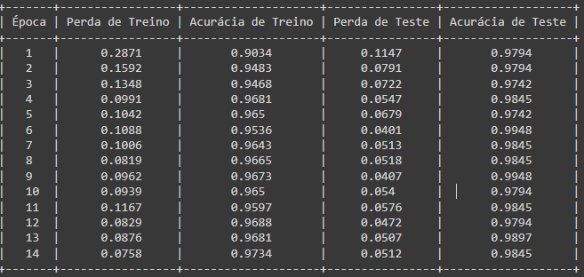
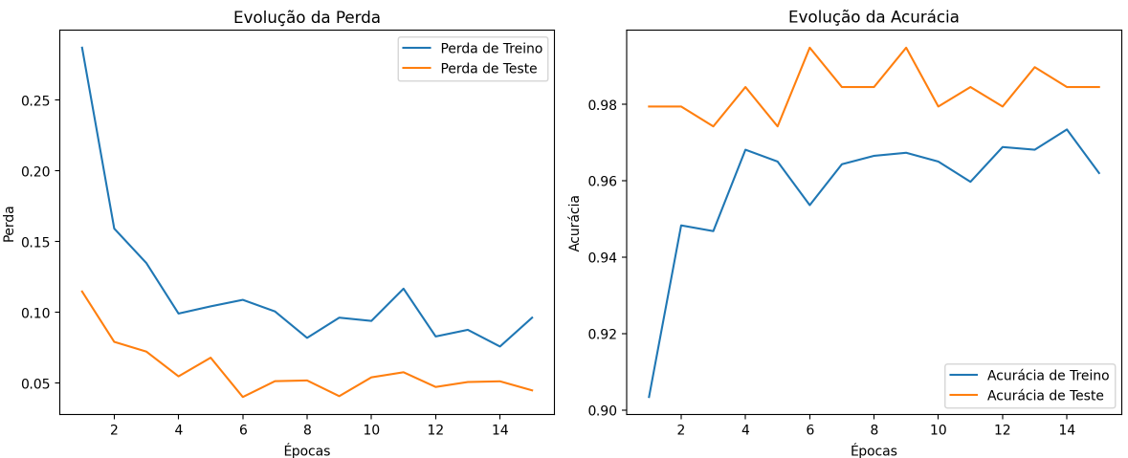
Tabela Demonstrativa e Gráfico:

Slide 6
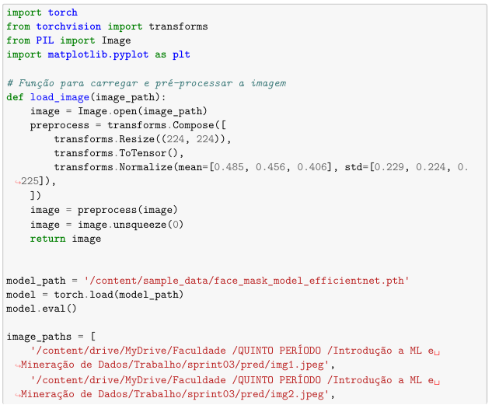
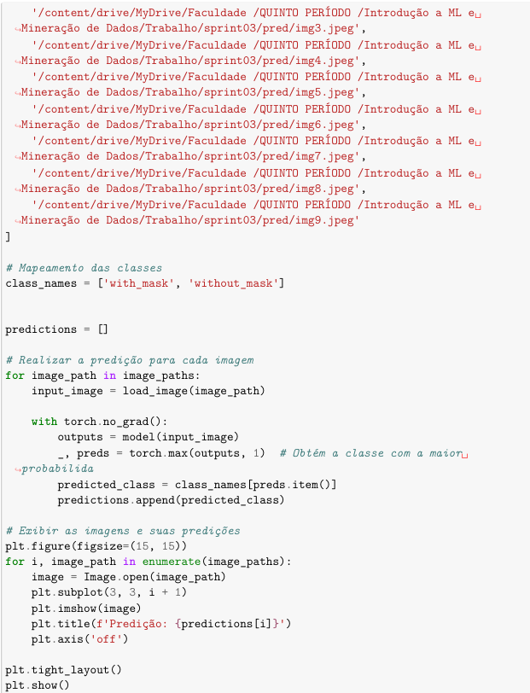
Predição do modelo : Código

Slide 7


Comparação de Desempenho: ResNet vs EfficientNet
Resnet50
EfficientNet

Slide 8
Comparação de Desempenho: ResNet vs EfficientNet
Comparação dos Modelos:
Métrica | EfficientNet | ResNet
Melhor Acurácia | 99.48% | 100%
Perda de Treino | 0.0558 | 0.0571
Perda de Teste | 0.0401 | 0.0133
Evolução da Perda:
O modelo ResNet também apresentou uma redução significativa na perda durante o treinamento.
Evolução da Acurácia:
A acurácia do modelo ResNet atingiu 100% na última época, demonstrando excelente desempenho.

Slide 9
Comparação de Desempenho: ResNet vs EfficientNet
Comparação dos Modelos Média Geral:
Métrica | EfficientNet | ResNet
Média Acurácia de Treino | 96.53% | 97.03%
Média Acurácia de Teste | 98.11% | 98.89%
Média Perda de Treinamento | 0.0945 | 0.0227
Média Perda de Teste | 0.0490 | 0.1306

Slide 10
Atividades Futuras
Experimentar outras arquitetura de modelo : VGG16/VGG19
Sugestão do Professor

